Slide 1

Obszar Funkcjonalny
Miasta Płocka
VII Posiedzenie Komitetu Monitorującgo FEM 2021-2027
Warszawa, 21 września 2023r.
Notes:
<numer>

Slide 2
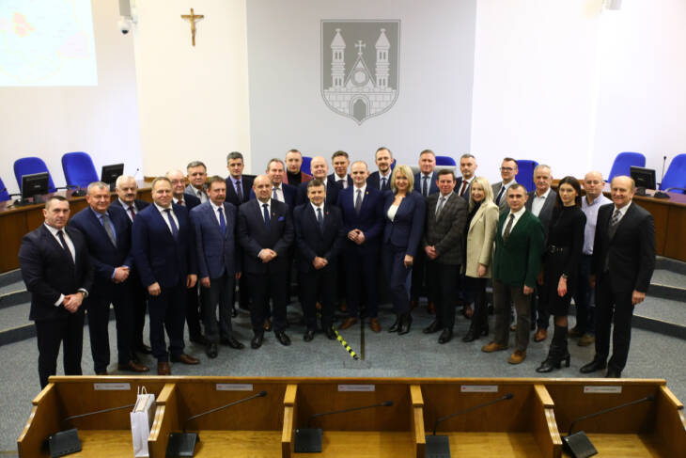
Podczas spotkania, które odbyło się 26 września 2022r Partnerzy podjęli decyzję o opracowaniu strategii ponadlokalnej w ramach Obszaru Funkcjonalnego Miasta Płocka

Slide 3
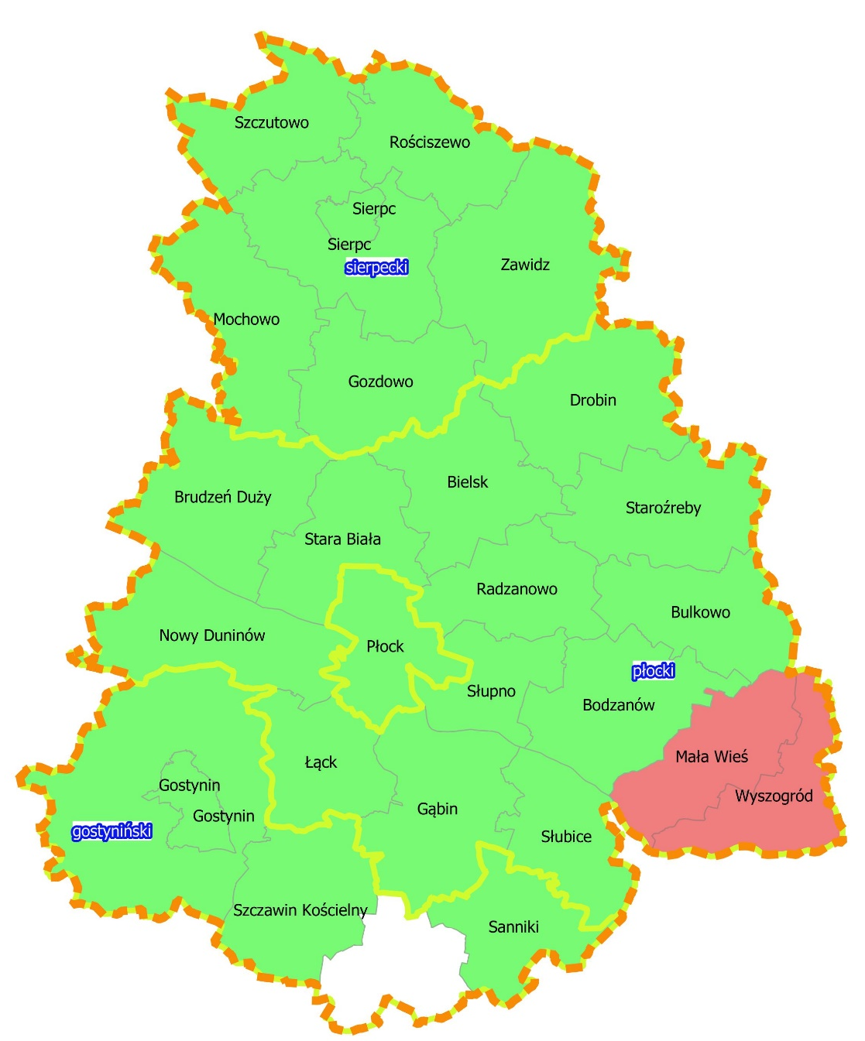
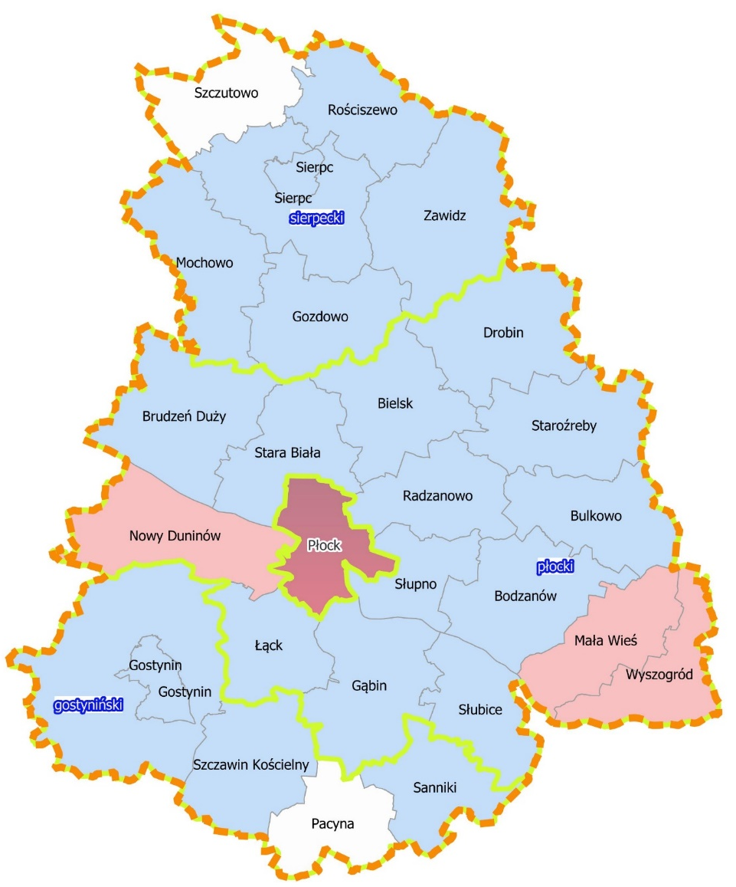
Podpisanie porozumienia - 26 JST 31.01.2023 obejmuje:
1 miasto na prawach powiatu
3 powiaty ziemskie
22 gminy
Partnerstwo obecnie - 28 JST obejmuje:
1 miasto na prawach powiatu
3 powiaty ziemskie
24 gminy
Notes:
<numer>

Slide 4
Rada Partnerstwa
Funkcję Przewodniczącego Rady Partnerstwa pełni Prezydent Miasta Płocka lub osoba przez niego upoważniona (§5 ust.2.). Prezydent Miasta Płocka upoważnił w dniu 31.01.2023r. Pana Artura Zielińskiego – Zastępcę Prezydenta Miasta Płocka ds. Rozwoju i Inwestycji do pełnienia roli Przewodniczącego.
Strony Porozumienia powierzają Gminie - Miasto Płock pełnienie funkcji Lidera Porozumienia, §3 ust. 1,
Radę Partnerstwa tworzą Strony Porozumienia poprzez wskazanie jednego przedstawiciela.
Notes:
<numer>

Slide 5
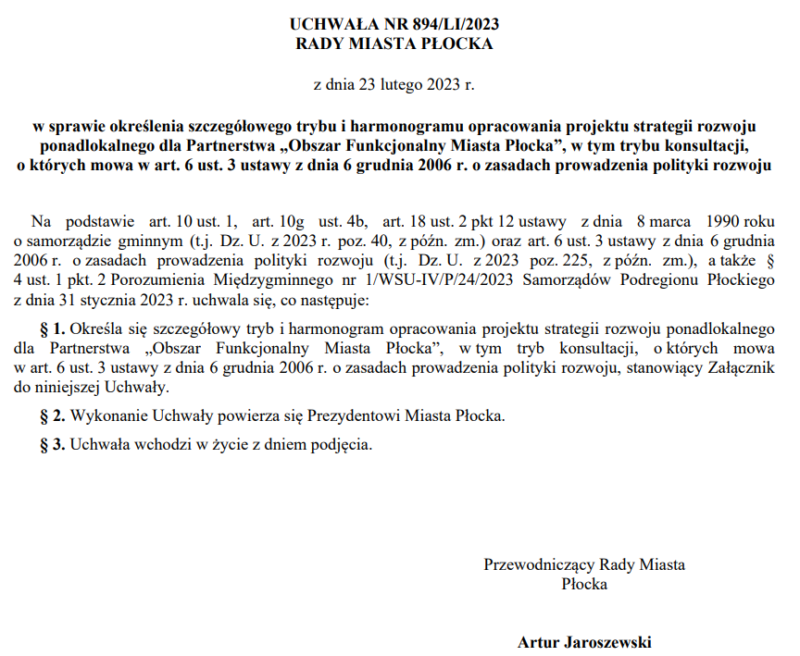
Prezydent Miasta Płocka przygotował uchwałę:
Notes:
<numer>

Slide 6
Plan Pracy Partnerstwa
Lp. | Nazwa zadania | Zakres czynności w ramach zadania | Termin
1. | Włączenie działań projektu CWD+ | Warsztaty diagnostyczne, elementy opracowań diagnostycznych | I kwartał 2023 - zrealizowano
2. | Opracowanie raportu diagnostycznego | Opracowanie raportu diagnostycznego do strategii rozwoju ponadlokalnego | I kwartał 2023 - zrealizowano
3. | Warsztaty tematyczne włączające pracowników samorządowych oraz ważnych interesariuszy społecznych | Warsztaty | I-II kwartał 2023 – zrealizowano
4. | Opracowanie projektu strategii rozwoju ponadlokalnego | Opracowanie treści projektu strategii rozwoju ponadlokalnego | II kwartał 2023 – w trakcie realizacji
5. | Ustawowe konsultacje społeczne (art.6.ust 3 ustawy o zasadach prowadzenia polityki rozwoju) | Przeprowadzenie konsultacji społecznych projektu strategii wraz z raportem z przebiegu konsultacji, ich podsumowania oraz zbiorczym zestawieniem zgłoszonych uwag z rekomendacją ich wprowadzenia lub odrzucenia | II-III kwartał 2023 - do realizacji
6. | Konsultacje ustawowe (art. 6 ust 3 ust o zasadach prowadzenia polityki rozwoju) | Konsultacje projektu Strategii z: sąsiednimi gminami ich związkami, lokalnymi partnerami społecznymi i gospodarczymi, z właściwym dyrektorem regionalnego zarządu gospodarki wodnej Państwowego Gospodarstwa Wodnego Wody Polskie | II-III kwartał 2023 - do realizacji
Notes:
<numer>

Slide 7
Plan Pracy Partnerstwa
Lp. | Nazwa zadania | Zakres czynności w ramach zadania | Termin
7. | Opracowanie ostatecznego projektu Strategii z uwzględnieniem uwag zgłoszonych w ramach ustawowych konsultacji | Tworzenie treści ostatecznego projektu Strategii | II-III kwartał 2023 - do realizacji
8. | Uzgodnienia ustawowe (art. 10 g ust. 5 ustawy o samorządzie gminnym) | Przedłożenie projektu Strategii Zarządowi Województwa Mazowieckiego w celu wydania opinii dotyczącej sposobu uwzględnienia ustaleń i rekomendacji w zakresie kształtowania i prowadzenia polityki przestrzennej w województwie określonych w strategii rozwoju województwa. | III kwartał 2023 - do realizacji
9. | Rozpoczęcie działań w zakresie strategicznej oceny oddziaływania na środowisko dla projektu strategii | Uzgodnienie stopnia szczegółowości informacji zawartych w strategicznej prognozie oddziaływania na środowisko | II-III kwartał 2023 - zrealizowano
10. | Procedura wynikająca z ustawy o udostępnianiu informacji o środowisku i jego ochronie, udziale społeczeństwa w ochronie środowiska oraz o ocenach oddziaływania na środowisko | Opracowanie strategicznej oceny oddziaływania na środowisko i przeprowadzenie procedury uzgodnień | III kwartał 2023 - do realizacji
11. | Ewaluacja ex ante projektu strategii rozwoju ponadlokalnego zgodnie z art. 10a ustawy o zasadach prowadzenia polityki rozwoju. | Wykonanie uprzedniej ewaluacji (oceny) trafności, przewidywanej skuteczności i efektywności strategii rozwoju ponadlokalnego | II-III kwartał 2023 - do realizacji
12. | Uchwalenie Strategii przez rady samorządów sygnatariuszy Porozumienia | Organy stanowiące jednostek samorządu terytorialnego uchwalają strategię rozwoju ponadlokalnego | III-IV kwartał 2023 - do realizacji
Notes:
<numer>

Slide 8
Obecny etap prac:
28.04.2023r odbyła się Rada Partnerstwa, podczas której zaprezentowane zostały zdefiniowane cele i kierunki działań, które były przedmiotem konsultacji miedzy partnerami na początku kwietnia br.
W dn. 2 maja br. otrzymaliśmy od ekspertów ZMP projekt strategii ponadlokalnej.
Zostały także zrealizowane warsztaty projektowe, które odbyły się w dn. 30/31.05 i 6/7.06 - doradcy wskazywali, że istotnym problemem jest opracowanie wiązek projektów – z uwagi na skalę, zakres i stopień przygotowania projektów.
Otrzymaliśmy dalsze wsparcie w ramach projektu CWD+ do 31.12.2023r.
Obecnie wraz z doradcami pracujemy nad zamknięciem listy projektów/przedsięwzięć MSIT i listy pozostałych przedsięwzięć.
W ramach prac nad projektem strategii ponadlokalnej Partnerzy zgłosili swoje propozycje projektów, które są uwzględniane w opracowywanym dokumencie – wpłynęło blisko 300 projektów, o łącznej wartości ponad 3,5 mld złotych.
Trwają również prace nad jednolitą wersją strategii ponadlokalnej i możliwością jej zamknięcia w formie projektu na Radzie Partnerstwa.
Mamy już opracowaną Prognozę SOOŚ dla dokumentu strategii ponadlokalnej.
Liczymy na możliwość rozpoczęcia konsultacji i uzgodnień na początku października.
Notes:
<numer>

Slide 9
Jaki jest wstępny układ przedsięwzięć
Lp. | Nazwa | Liczba projektów/ przedsięwzięć | szacowana wartość dofinansowania mln. zł.
1 | Lista projektów/przedsięwzięć MSIT tj. zgodnych z FEM dla:
 | działania FEMA.03.01 | 25 | 432
 | działania FEMA.05.07 | 10 | 129
Zakres projektów FEMA.03.01 dotyczy mobilności miejskiej i obejmuje obszary tematyczne dotyczące:
autobusów dla ekologicznego i konkurencyjnego transportu publicznego,
budowy i przebudowy infrastruktury transportu publicznego,
infrastruktury rowerowej i pieszej.
Zakres projektów FEMA.05.07 dotyczy kultury i turystyki obejmuje obszary tematyczne m.in.:
rozwój infrastruktury do prowadzenia działalności kulturalnej,
przebudowa budynków na potrzeby funkcjonowania instytucji kultury,
zintegrowany system informacji turystycznej,
turystyczne szlaki tematyczne i produkty turystyczne.
Powyższy zakres jest prezentowany w trybie roboczym i w ramach dalszych prac będzie ulegał zmianom i dostosowaniu w ramach opracowywania tekstu jednolitego strategii ponadlokalnej OFMP.

Slide 10
Jaki jest wstępny układ przedsięwzięć
Lp. | Nazwa | Liczba projektów/ przedsięwzięć | szacowana wartość dofinansowania mln. zł.
2 | Lista przedsięwzięć poza alokacją MSIT:
 | Wzmocnienie kapitału ludzkiego i potencjałów służących trwałemu zabezpieczeniu jakości warunków życia | 63 | 148
 | Atrakcyjne przestrzenie zamieszkania | 22 | 580
 | Zrównoważony rozwój gospodarczy obszaru | 31 | 139
 | Dostępny komunikacyjnie OFMP z funkcjonującym systemem zrównoważonej mobilności miejskiej | 55 | 960
 | Adaptacja do zmian klimatu na poziomie całego Partnerstwa | 69 | 633
 | Łącznie | 275 | 3 mld
Powyższy zakres jest prezentowany w trybie roboczym i w ramach dalszych prac będzie ulegał zmianom i dostosowaniu w ramach opracowywania tekstu jednolitego strategii ponadlokalnej OFMP.

Slide 11
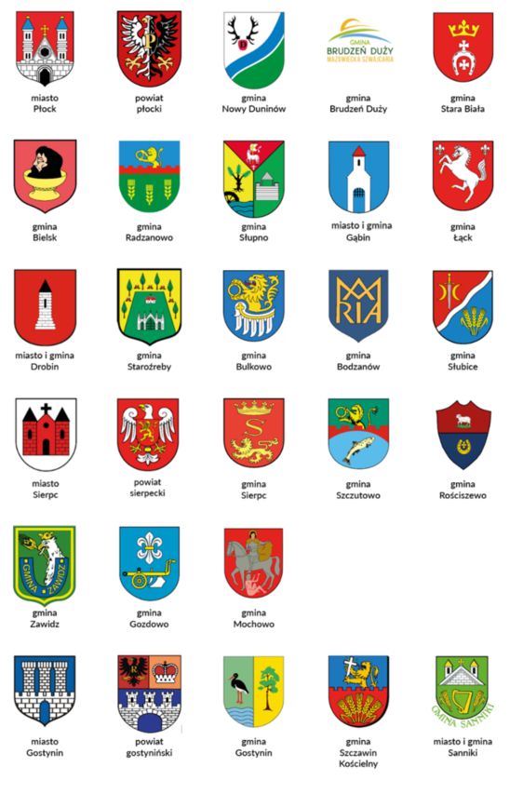
Dziękuję za uwagę
Artur Zieliński
Zastępca Prezydenta Miasta Płocka ds. Rozwoju i Inwestycji
Przewodniczący Rady Partnerstwa
Obszaru Funkcjonalnego Miasta Płocka

